Slide 1

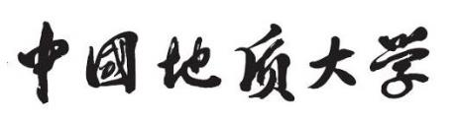



取向无序 CaCO₃ 的弹性软化
与中岩石圈不连续面成因
张沛裕¹苘廉洁² 袁亮¹ 巫翔¹ 章军锋¹
¹ 中国地质大学（武汉）地球与行星科学学院
² 德国巴伐利亚地球科学研究所
CEMPG2026学术会议

Slide 2

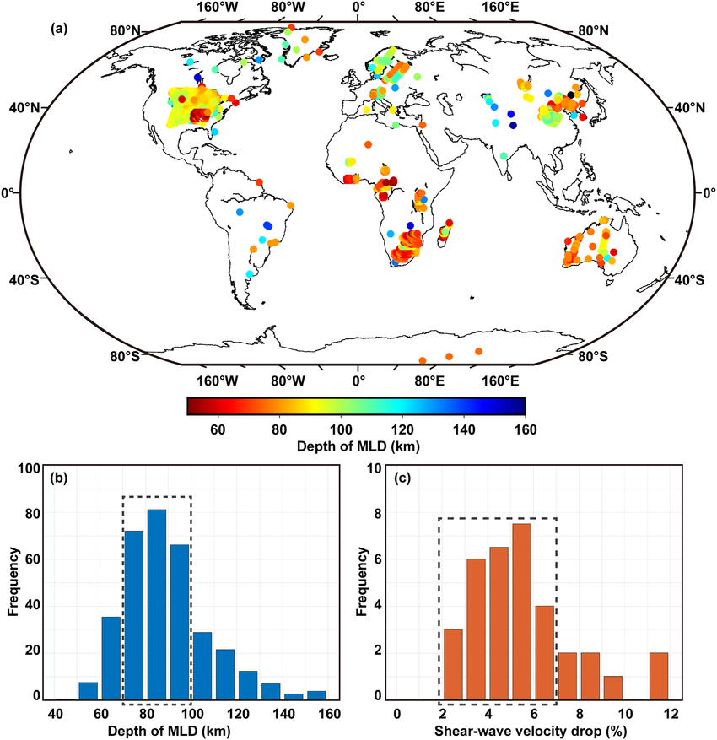
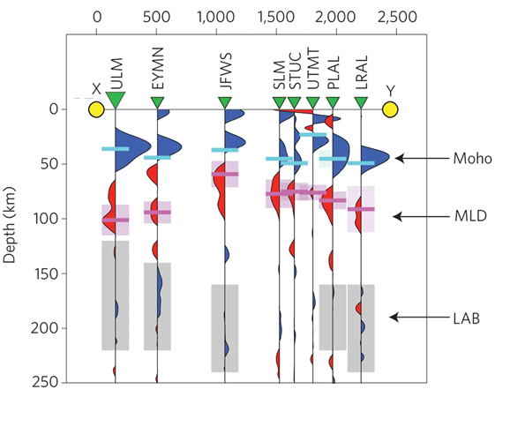
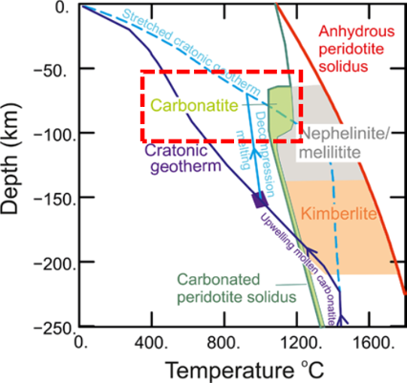
MLD: 克拉通岩石圈内部的低速界面
典型深度：
80–120 km
V_{S}下降：
约 2–7%
温度-压力：
碳酸盐熔体迁移结晶
Karato et al., 2015, Nat. Geosci.
Fu et al., 2022, Geophys Res Lett.
Gibson et al., 2024, Geology.
绪论
研究方法
结果与讨论
结论与展望
2

Slide 3
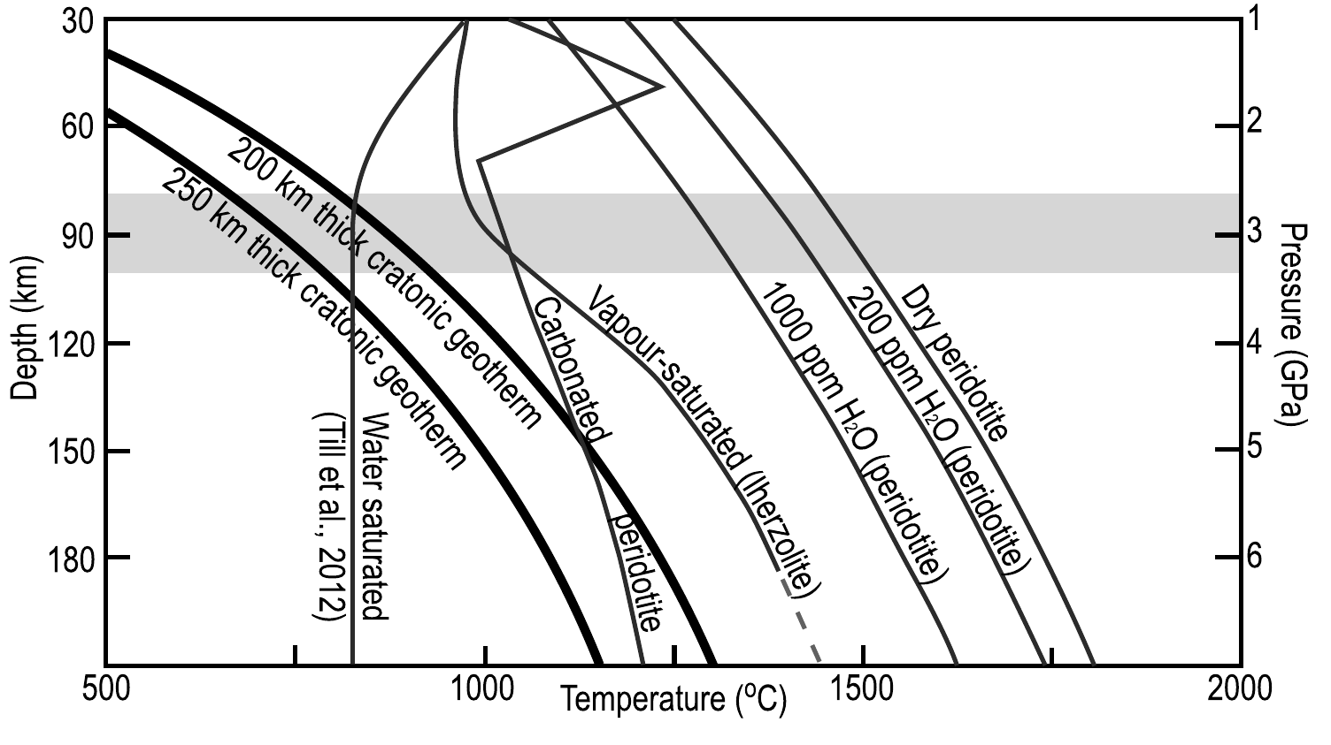
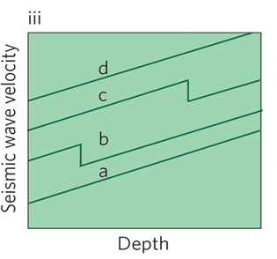
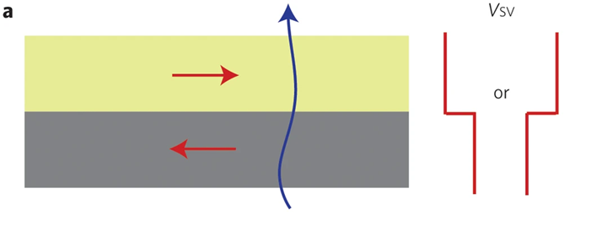
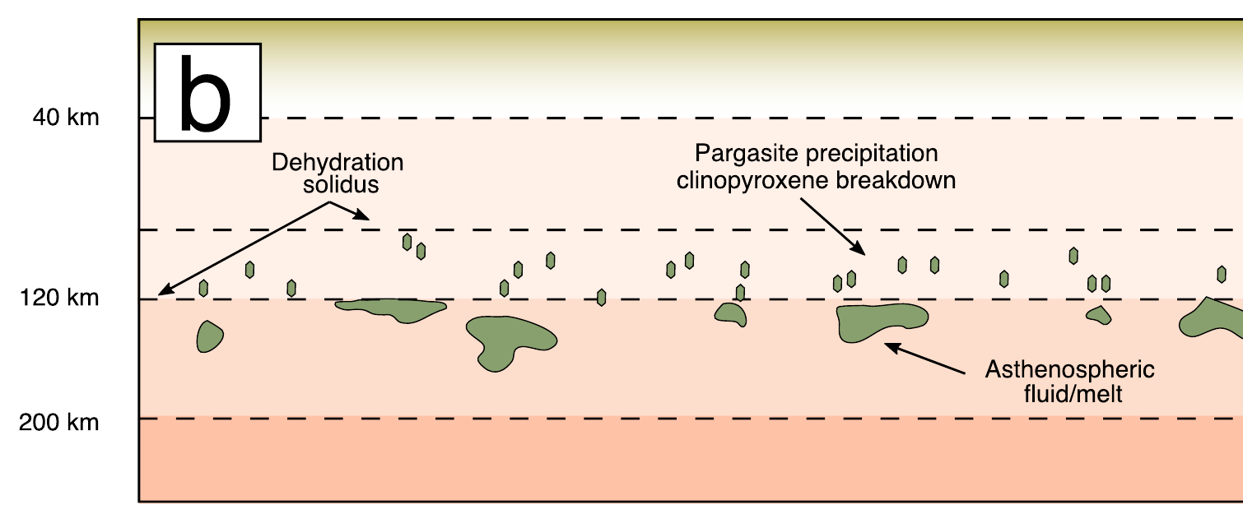
MLD成因机制
01
部分熔融
02
晶界滑移（EAGBS）
少量熔体降低
有效剪切模量
晶界动态松弛
降低剪切模量
03
各向异性分层
04
交代矿物富集
矿物定向改变
形成方向性界面
交代形成低速矿物
改变全岩弹性
晶界滑移、各向异性变化、部分熔融与交代矿物富集——深度、V_{S}↓幅度难以统一
Karato et al., 2015, Nat. Geosci.
Selway et al., 2015, Earth Planet. Sci. Lett.
Sudholz et al., 2024, Geophys. Res. Lett.
绪论
研究方法
结果与讨论
结论与展望
3

Slide 4
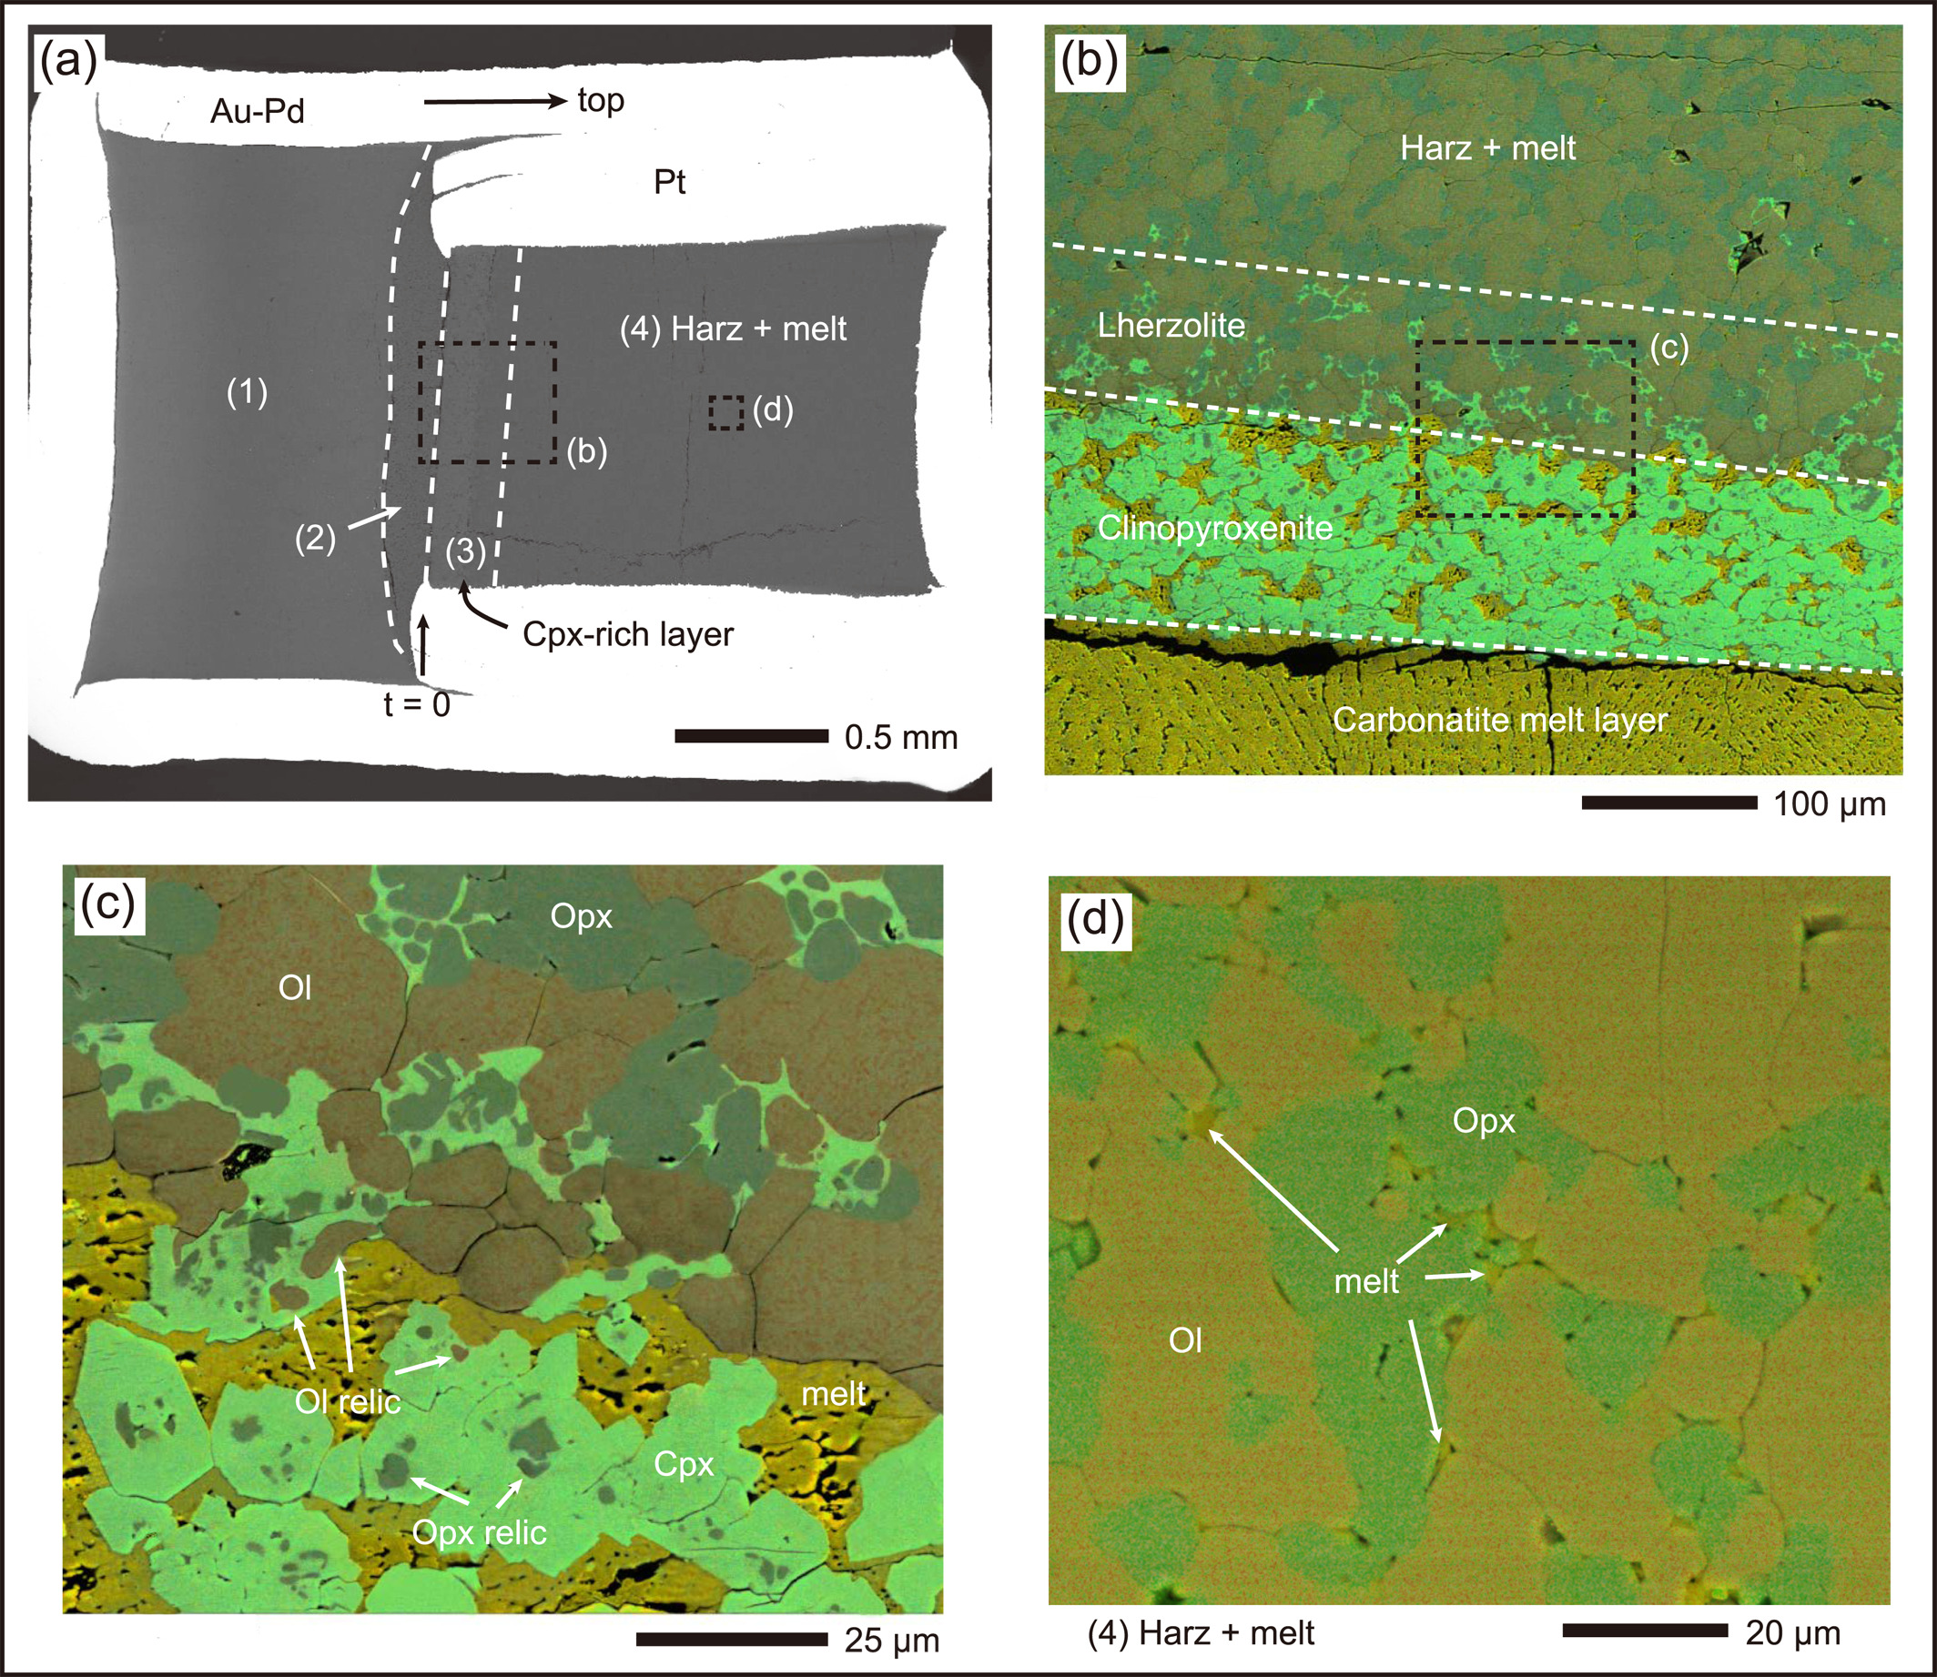
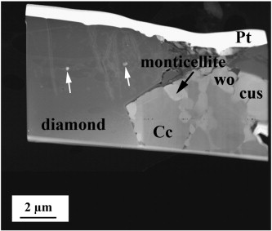
深部含碳候选相—CaCO₃
碳酸盐熔体迁移与交代—间接证据
金刚石包裹体—直接证据
碳酸盐熔体沿晶界
渗透并发生交代
金刚石包裹体中保存
方解石及共生矿物
MLD条件下CaCO₃
能否发生显著弹性软化？
Wirth et al., 2009, Earth Planet. Sci. Lett.
Wang et al., 2022, J. Geophys. Res. Solid Earth.
绪论
研究方法
结果与讨论
结论与展望
4

Slide 5
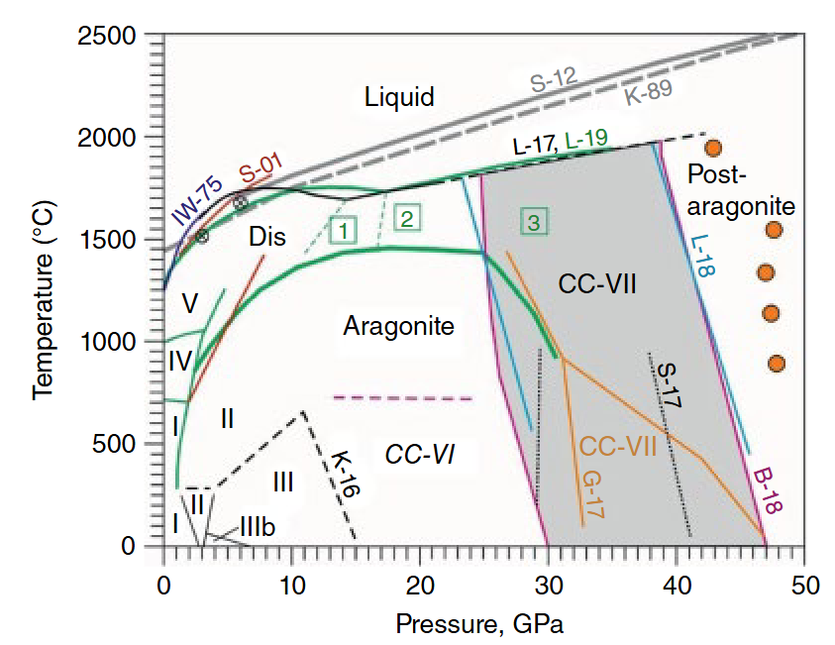
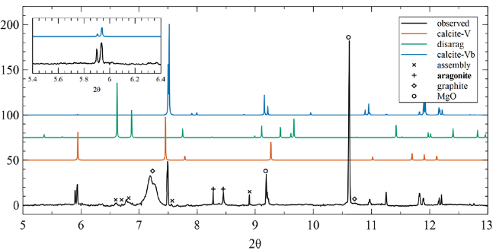
高温CaCO₃：相关系之外的弹性缺口
CaCO₃ 高压相图
高温高压粉末 XRD
相关系复杂
部分相界仍有分歧
高温取向无序
难以淬火保留
Litasov et al., 2020
Druzhbin et al., 2022,. ACS Earh Space Chem.
绪论
研究方法
结果与讨论
结论与展望
5

Slide 6
科学问题：少量固态CaCO₃能否形成低速？
1
取向无序怎样改变CaCO₃弹性？
2
压力结构相变能否进一步软化？
3
少量CaCO₃能否解释部分MLD？
结构
弹性
全岩波速
绪论
研究方法
结果与讨论
结论与展望
6

Slide 7
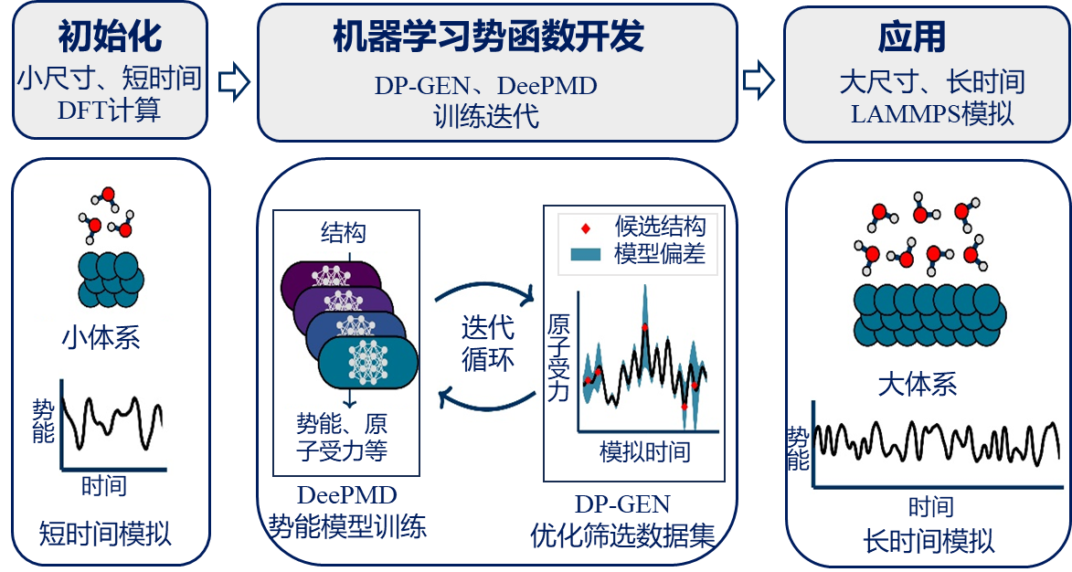
研究方法：结构—弹性—地震学效应
r²SCAN–DFT →
机器学习势 → MD
结构、C_{ij} → K、G、ρ
→ V_{P}、V_{S}
CaCO₃ 端元 →
橄榄岩混合模型
Schran et al., 2021, P Natl Acad Sci Usa.
绪论
研究方法
结果与讨论
结论与展望
7

Slide 8
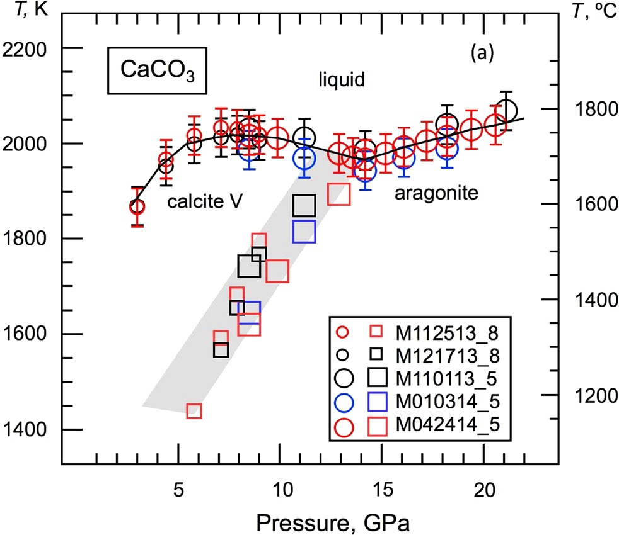
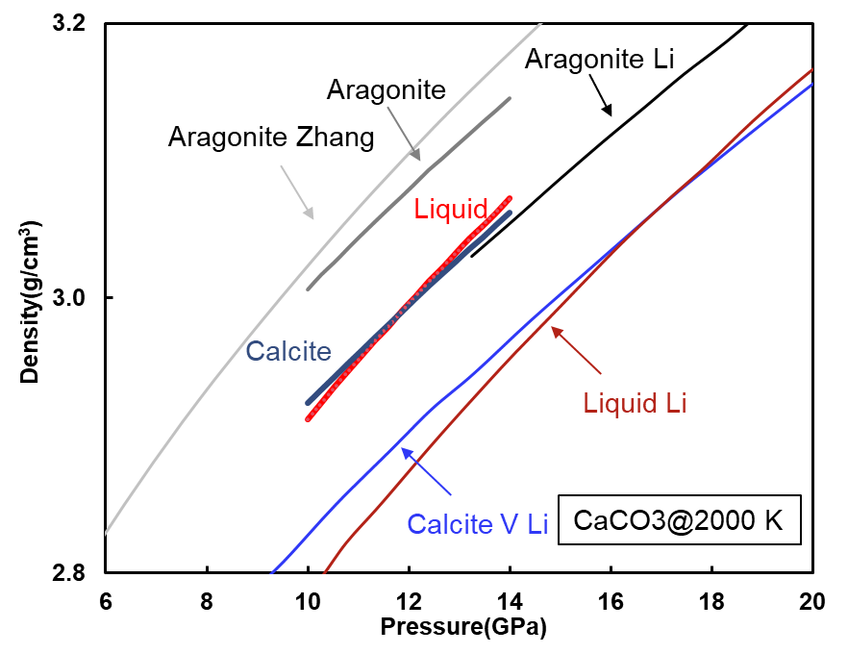
势函数验证与模拟尺度
最大 72,000 原子；
最长 10 ns
常温方解石密度误差：
−0.44%
本研究
固液密度反转
提供独立检验
Li et al., 2017, Earth Planet. Sci. Lett.
绪论
研究方法
结果与讨论
结论与展望
8

Slide 9
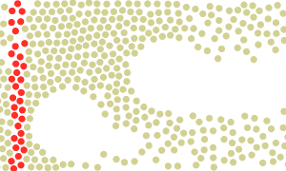
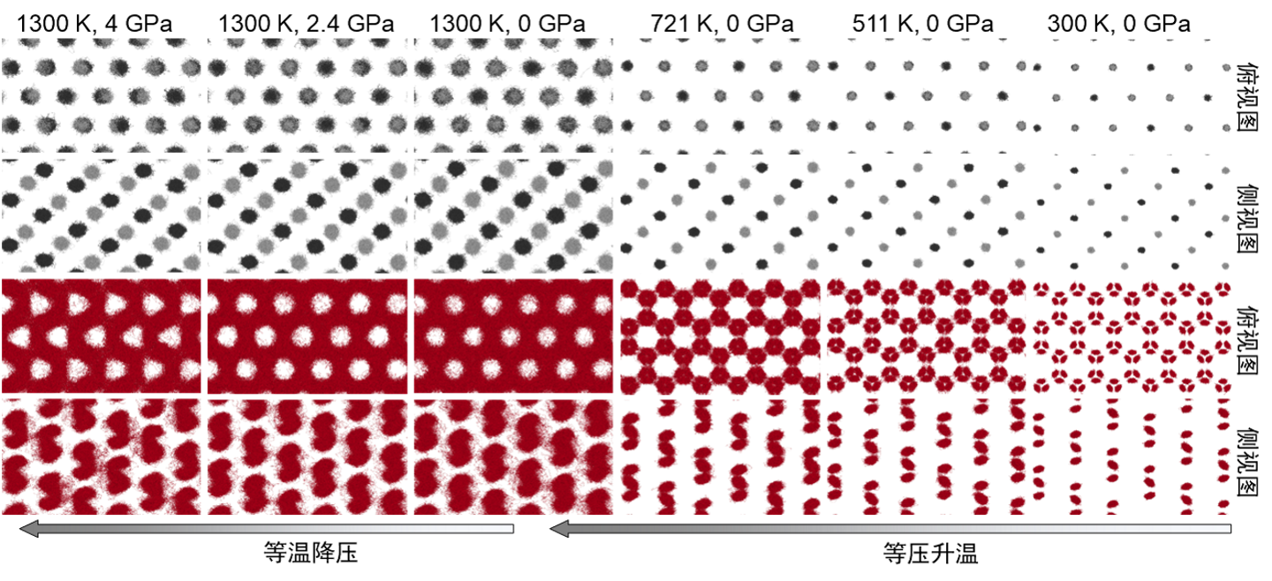
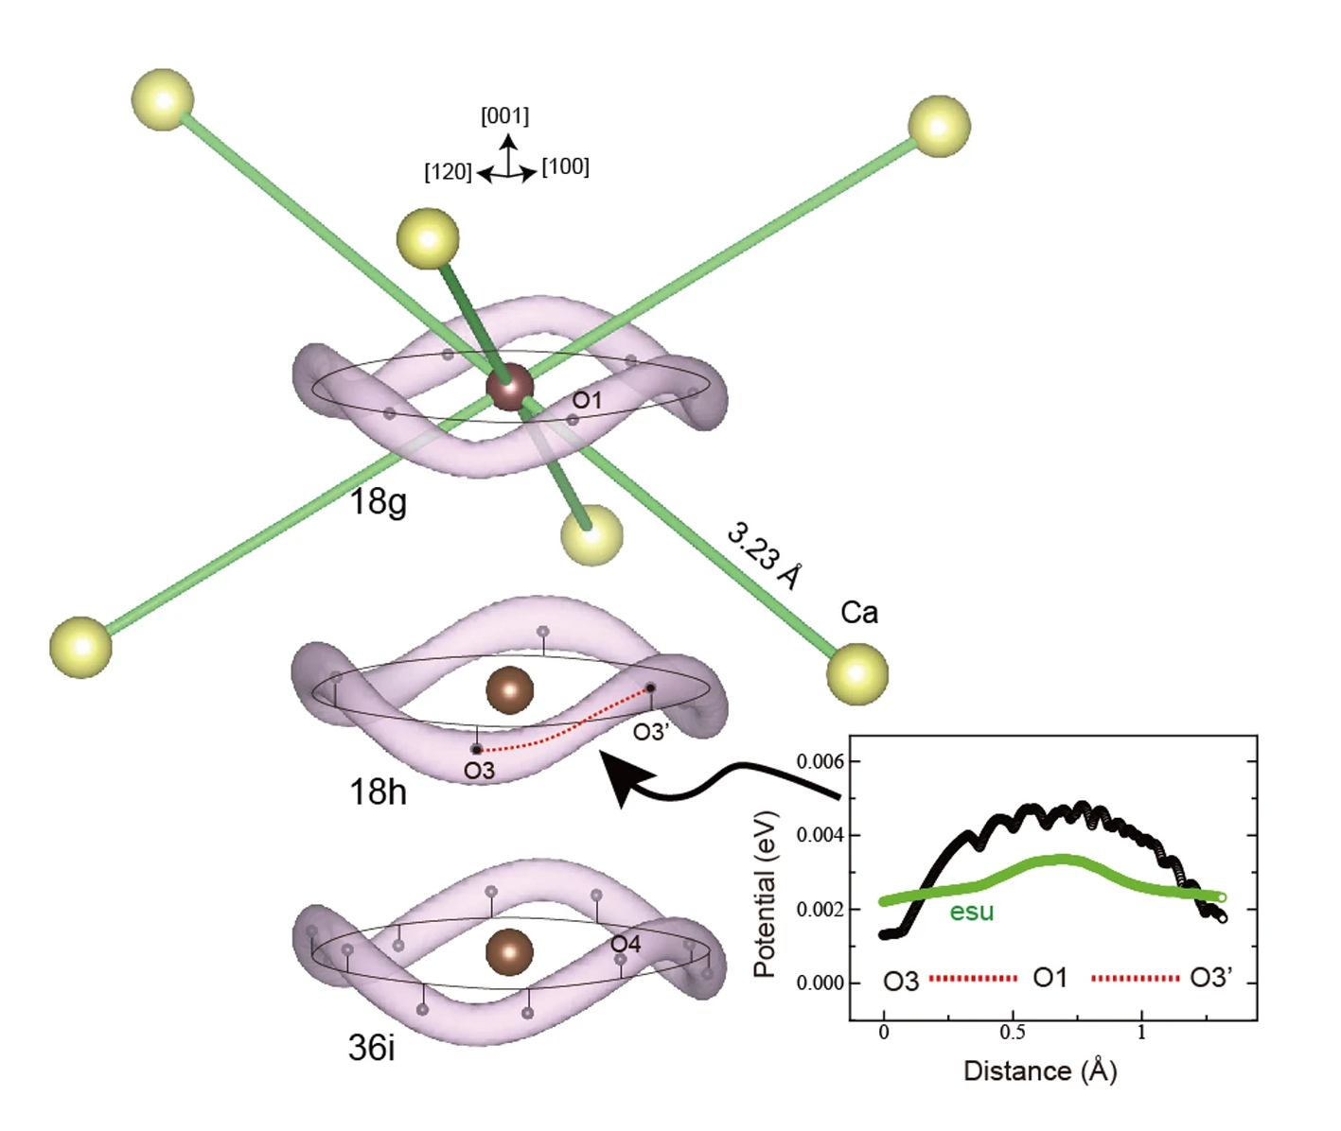
原子运动轨迹识别取向运动
0 GPa升温 → 1300 K等温加压
Ca
C
O
CO₃取向运动显著增强 Ca、C仍保留长程晶格有序
Ishizawa et al., 2013, Sci. Rep.
绪论
研究方法
结果与讨论
结论与展望
9

Slide 10
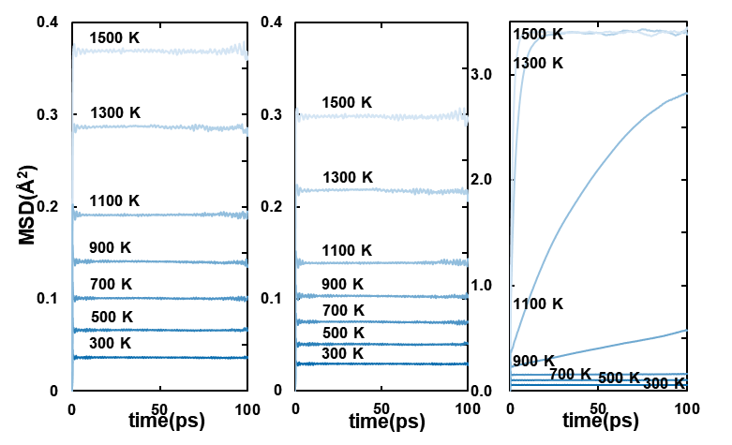
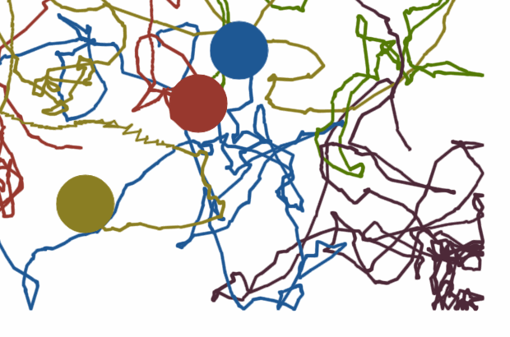
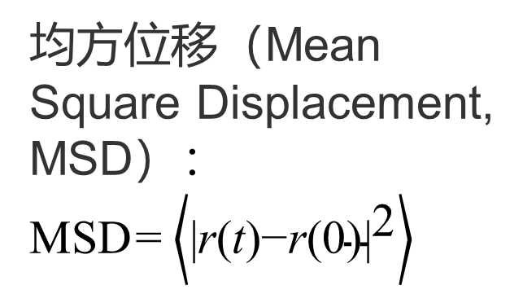
均方位移识别取向运动
CaCO₃有序-无序转变
Ca-Ca
C-C
O-O
均方位移（Mean Square Displacement, MSD）：$\text{MSD}\text{=}\left\langle {\text{|}\text{r}\text{(}\text{t}\text{)−}\text{r}\text{(0)|}}^{\text{2}}\right\rangle$
Ca、C：位移较小
且趋于平台
O：高温下运动
显著增强
MSD判别高温下
取向无序晶体
绪论
研究方法
结果与讨论
结论与展望
10

Slide 11
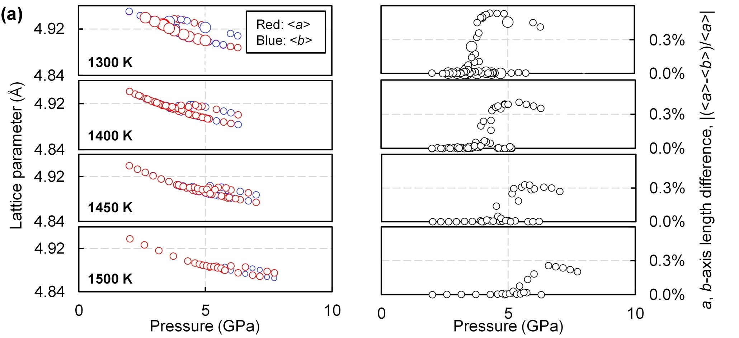
压力驱动三方—单斜结构相变
a、b晶轴分裂，
三重对称性破缺
calcite-V_{C}：
单斜 P2₁/m
1300/1400/1500 K：
3.3/3.7/5.1 GPa
相变起始压力
1300 K
3.3 GPa
1400 K
3.7 GPa
1500 K
5.1 GPa
绪论
研究方法
结果与讨论
结论与展望
11

Slide 12
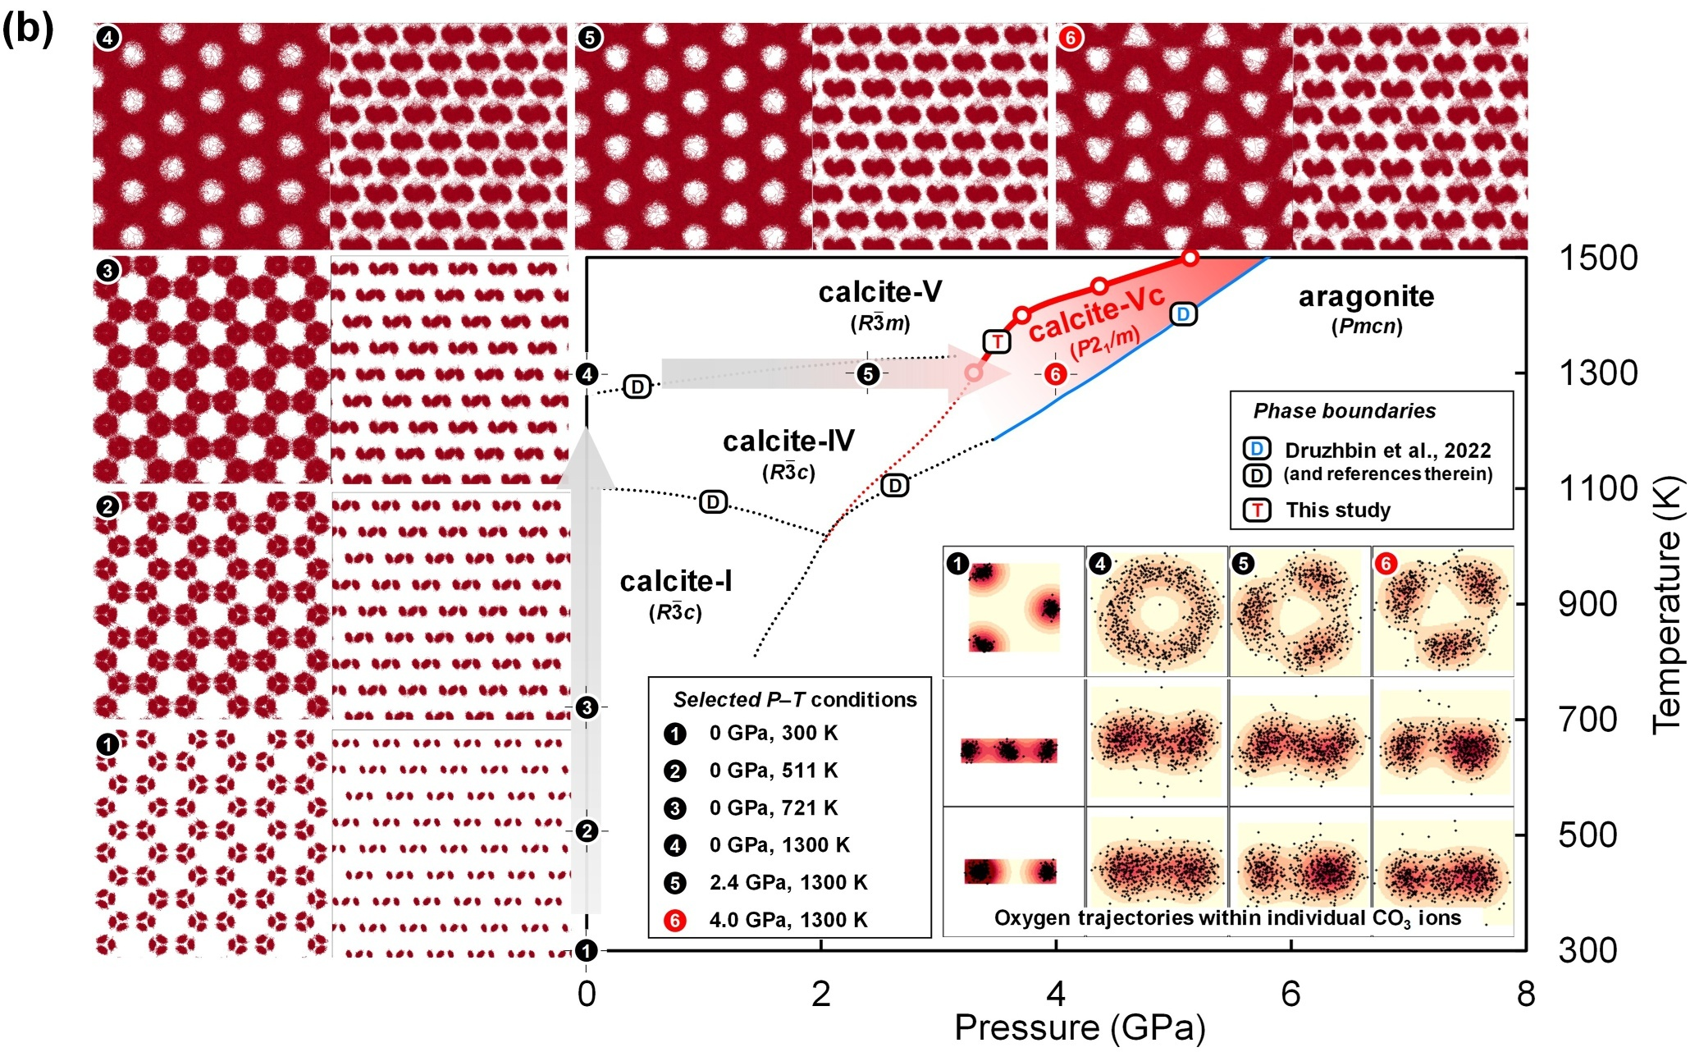
CaCO₃原子轨迹与结构相变
原子轨迹揭示取向无序与结构相变
升温：①→④
O轨迹由局域振动
扩展为连续环带
加压：④→⑤→⑥
CO₃旋转受到抑制，
O轨迹由环状→三角
新相：⑥
对应单斜calcite-V_{C}，
CO₃仍保持取向无序
升温诱导取向无序，加压降低晶体对称性
绪论
研究方法
结果与讨论
结论与展望
12

Slide 13
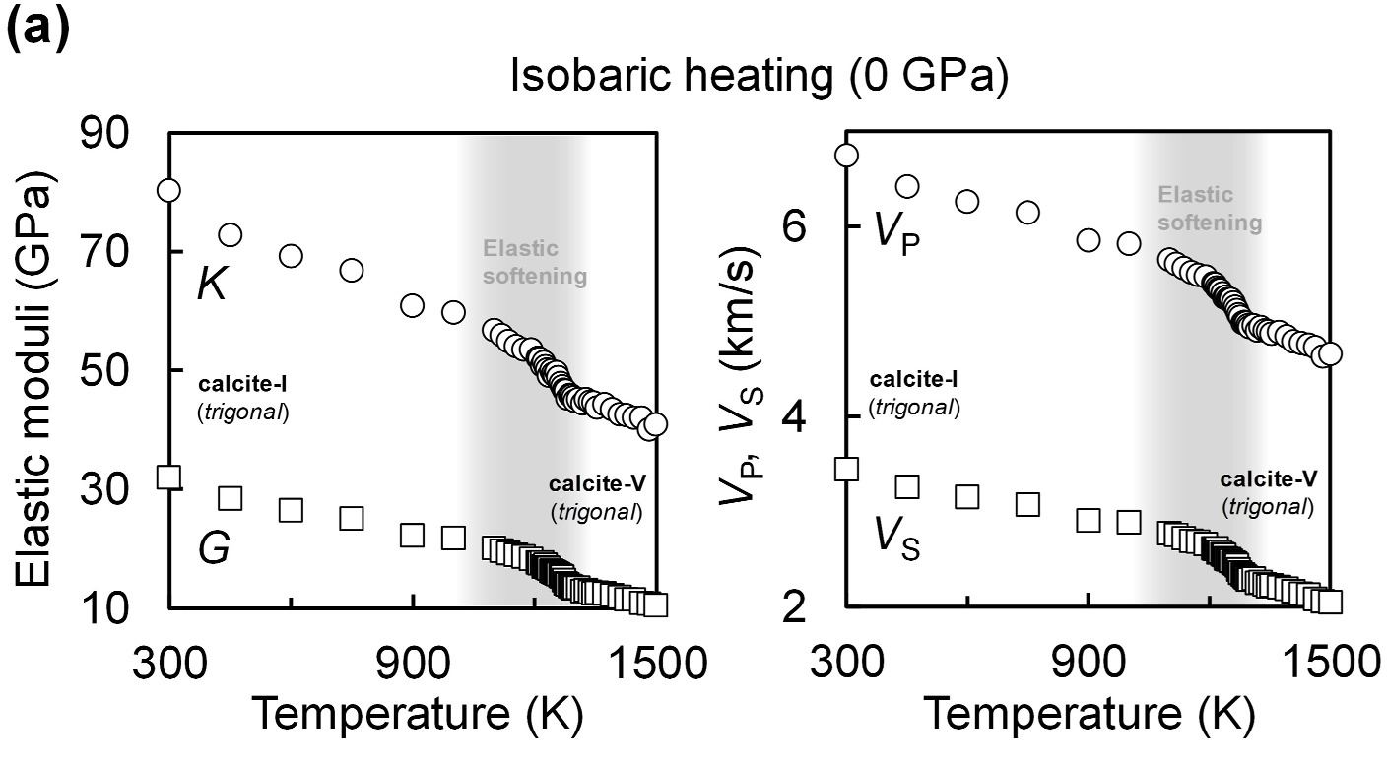
热致无序化伴随弹性与波速降低
0 GPa等压升温
V_{S}：
2.60 → 2.28 km/s
CO₃取向无序
导致弹性软化
绪论
研究方法
结果与讨论
结论与展望
13

Slide 14
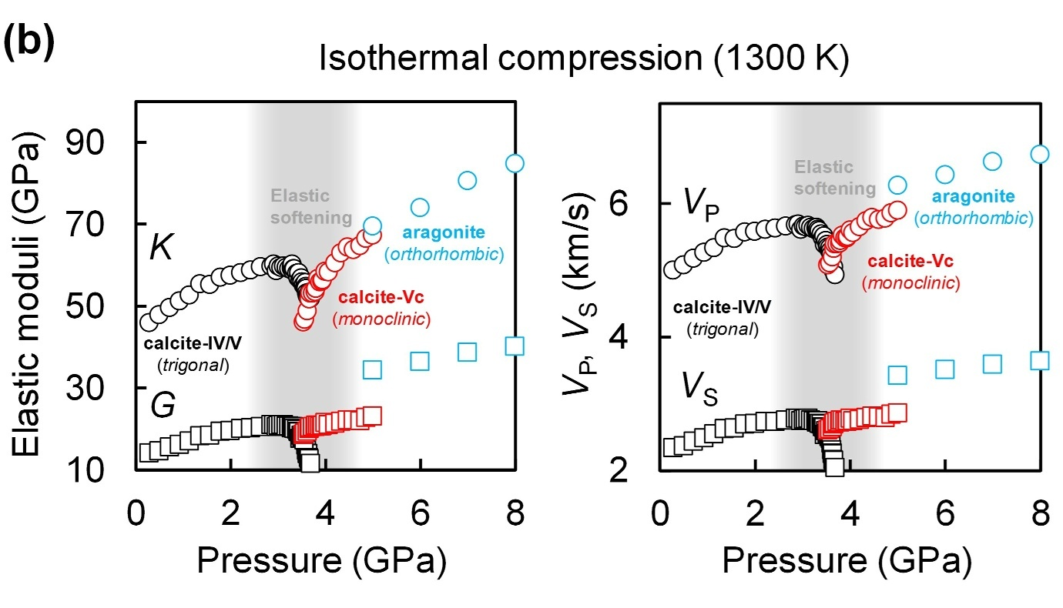
压力相变显著降低剪切模量与V_{S}
1300 K等温加压
K↓约15%
G↓约45%
V_{S} 2.78 → 2.04 km/s
（约−27%）
3.7 GPa、1300 K
绪论
研究方法
结果与讨论
结论与展望
14

Slide 15
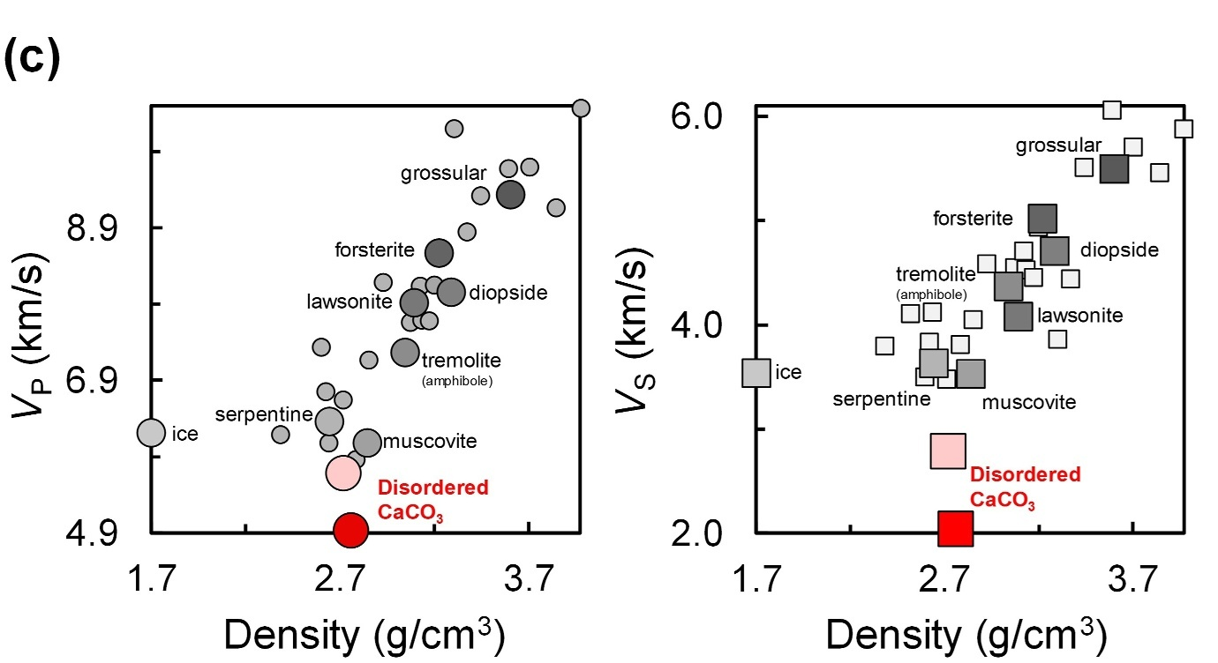
无序 CaCO₃ 处于常见矿物速度下限
V_{S}低于多数常见含水
矿物
低密度不足以单独
解释低速
结构与弹性异常提供
额外贡献
绪论
研究方法
结果与讨论
结论与展望
15

Slide 16



将矿物性质映射到橄榄岩
基底：60% Ol＋15% Grt＋15% Cpx＋10% Opx
加入CaCO₃：2–10 vol%
Voigt/Reuss边界；Hill平均
1
橄榄岩基底（归一化100%）
2
混合体组成
3
先混合模量，再计算波速
(1−f) × 橄榄岩基底 ＋ f × CaCO₃
Voigt/Reuss边界 → Hill平均模量
60%
15%
f = 0.02 – 0.10(2 – 10 vol%)
Ol
Grt
(1−f) ×
f ×
15%
10%
橄榄岩基底
CaCO₃
Cpx
Opx
（比例不变）
总量 = 100%
体积分数与弹性平均共同决定全岩波速
绪论
研究方法
结果与讨论
结论与展望
16

Slide 17
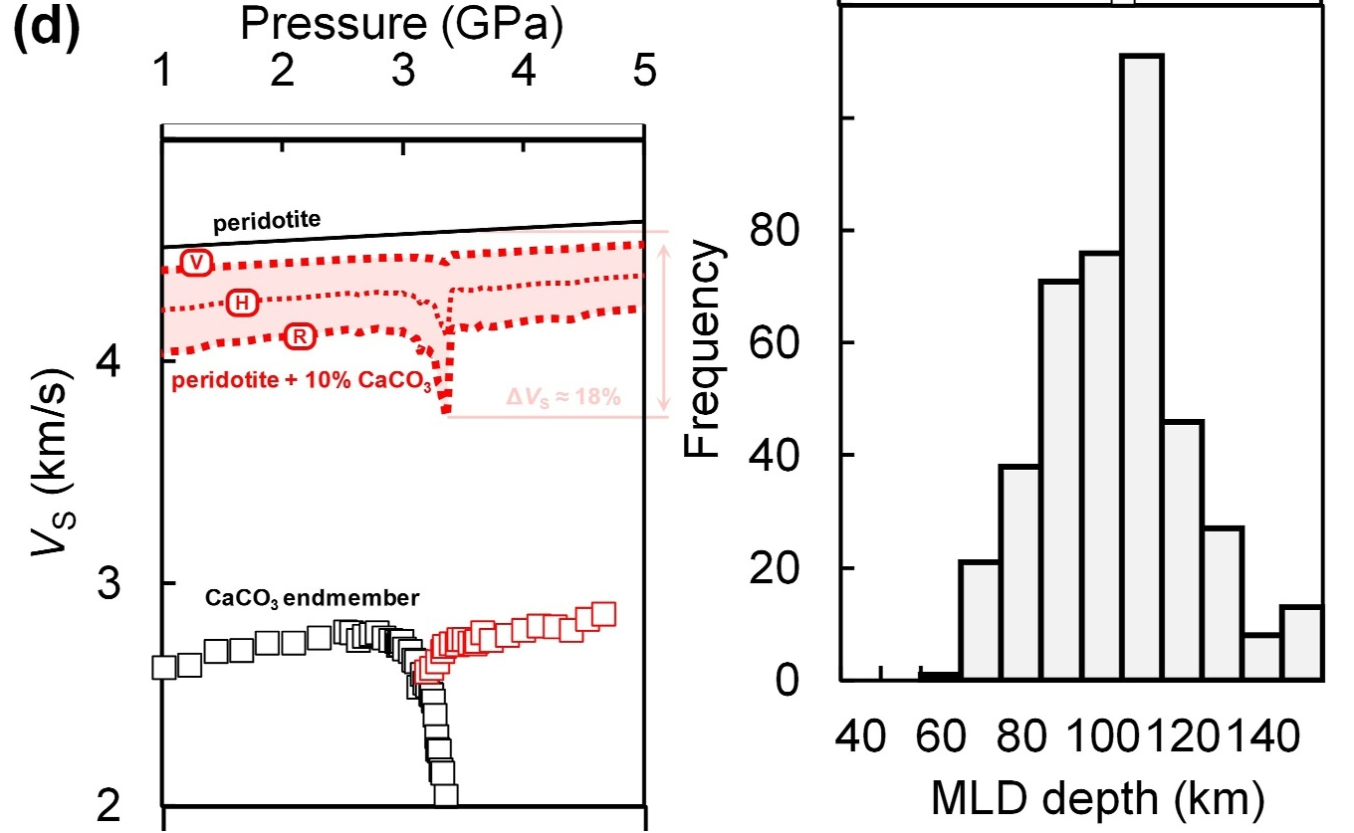
2 vol% CaCO₃可产生MLD幅度的低速
相对于无碳酸盐橄榄岩
2 vol%：
Hill最大降幅 2.54%
Voigt/Reuss：
0.66% / 4.52%
效应取决于含量
温压与微结构
绪论
研究方法
结果与讨论
结论与展望
17

Slide 18

从含碳熔体迁移到固态低速层
机制示意
富碳酸盐熔体迁移并富钙化
固化储碳区与MLD深度部分重叠
高温无序＋压力相变
弹性软化
固化有利区约 90–150 km；
典型 MLD 约 80–120 km，
深度部分重叠。
高温无序＋压力相变 → 弹性软化
Gibson et al., 2024, Geology.
绪论
研究方法
结果与讨论
结论与展望
18

Slide 19
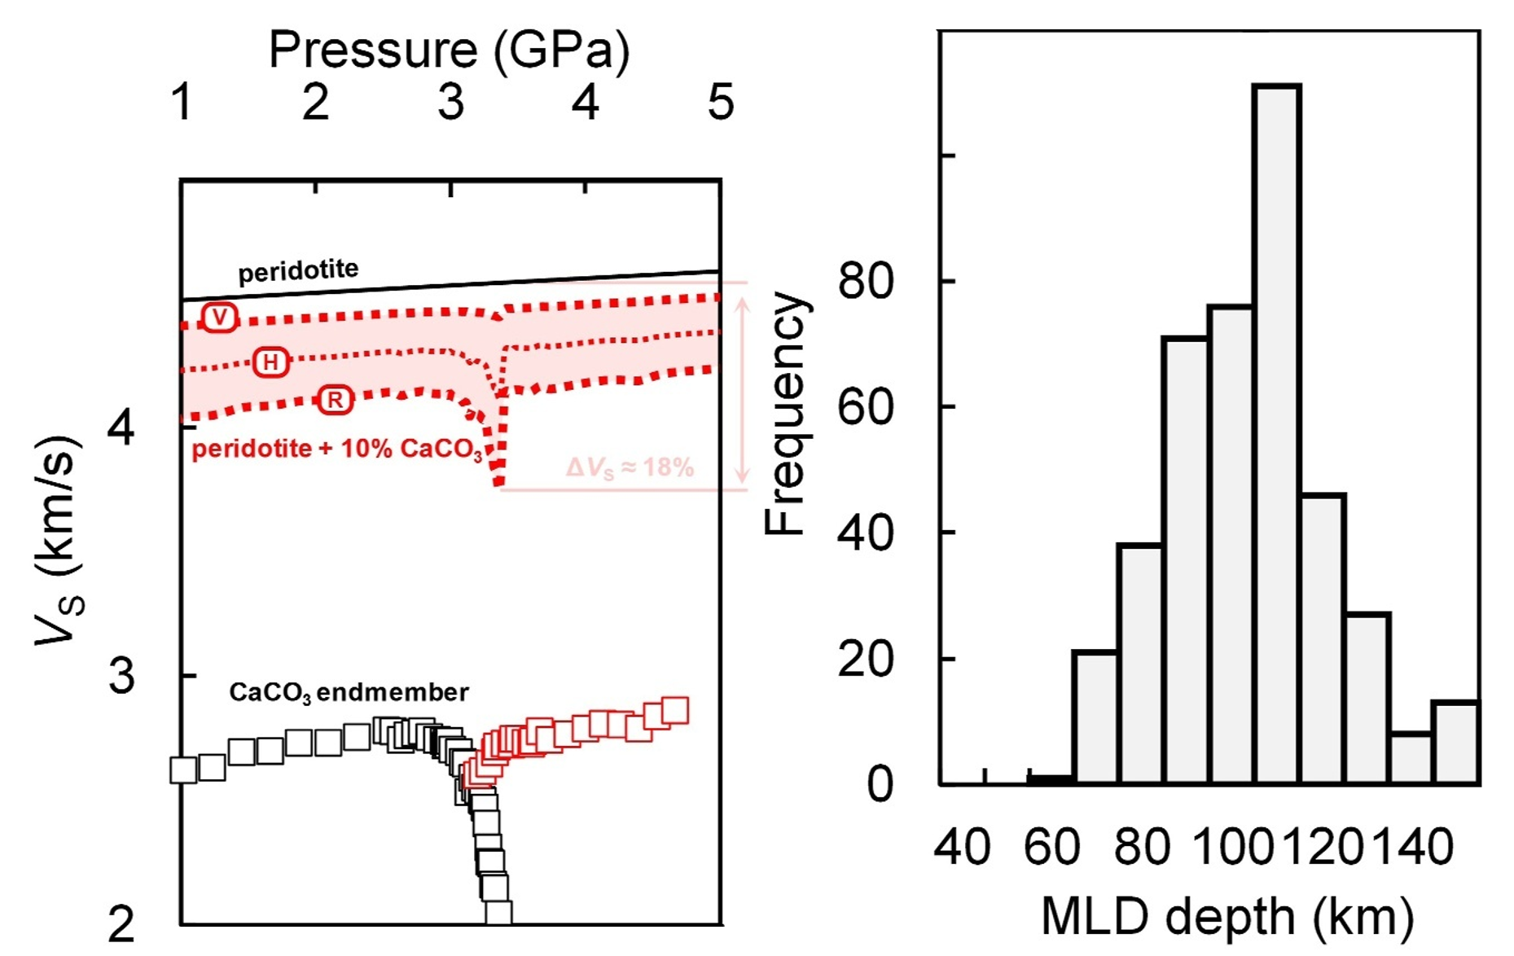
总结：CaCO₃可解释部分MLD
1
结构：提出取向无序
calcite-V_{C}结构
2
物性：量化相变附近的
强剪切软化
3
联系：连接岩石圈碳储存
与部分MLD低速
取向无序晶体
压力相变
弹性软化
部分MLD
绪论
研究方法
结果与讨论
结论与展望
19

Slide 20

CEMPG2026学术会议
感谢聆听
敬请批评指正
张沛裕
中国地质大学（武汉）

